Slide 1
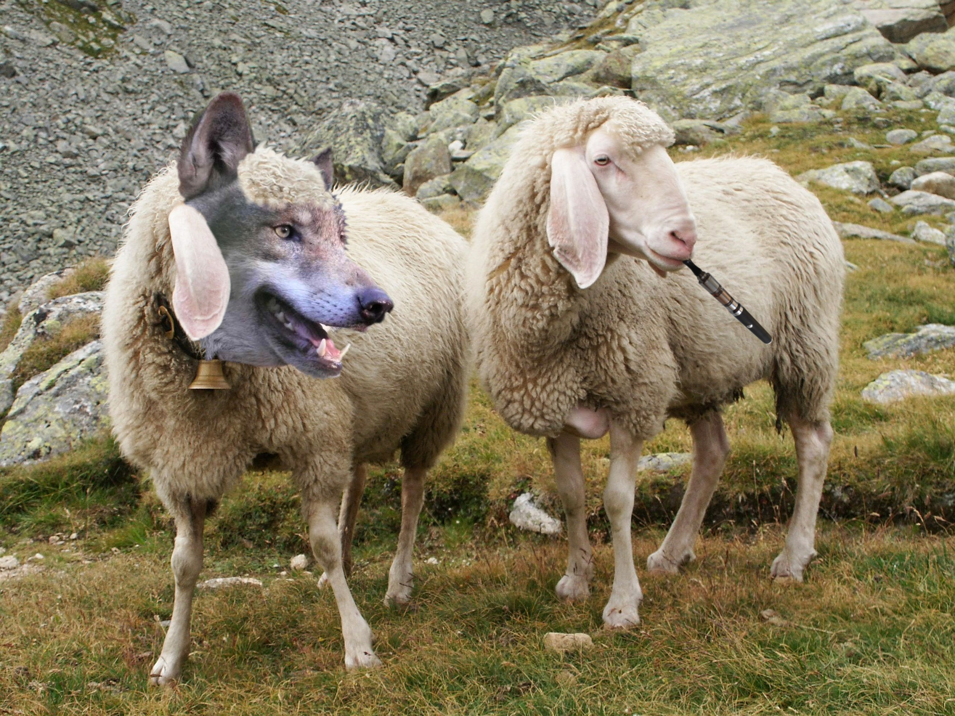
Die E-Zigarette: ein Wolf im Schafspelz
Nikotinsucht verbreiten
Raucher-Risiko reduzieren
Bildquellen: WIKIPEDIA, WIKIMEDIA

